Slide 1

大阪府版「にも包括」ポータルサイト 情報シート
01
02
03
豊中市
窓口
「にも包括」
協議の場
情報
精神保健の相談・地域移行を検討したい時の連絡先はこちらです。
「にも包括」協議の場では、こんな活動をしています。
こんな情報があります。

Slide 2
01
窓口
地域移行を検討する時は、下記にご連絡ください。
豊中市福祉部 障害福祉課
①相談支援係
住 所：〒561-8501 豊中市中桜塚3-1-1 第二庁舎1階
電話番号：06-6858-2224
②相談支援擁護係（障害福祉センターひまわり）
住 所：〒561-0854 豊中市稲津町1-1-20 2階
電話番号：06-6863-7061
豊中市障害者相談支援センター
※次ページ参照

Slide 3
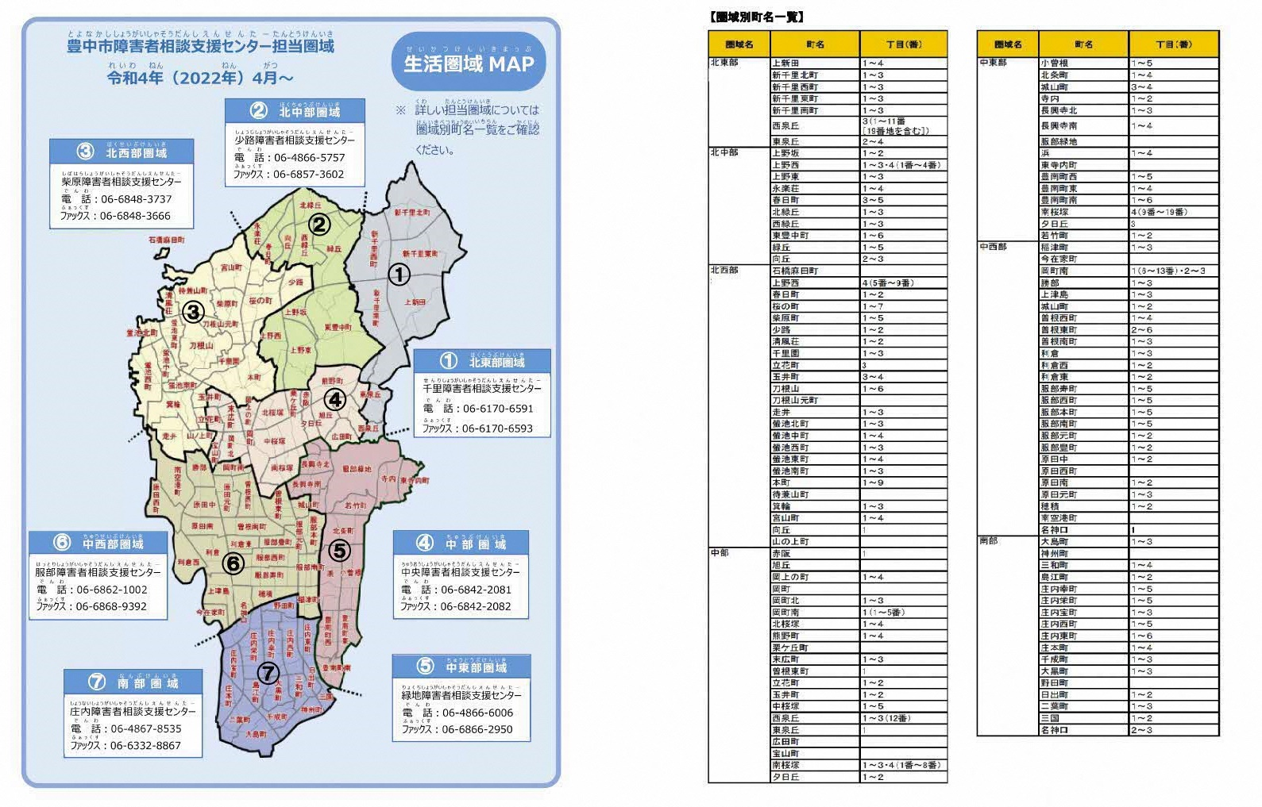

Slide 4
01
窓口
精神保健に関する相談は、下記にご連絡ください。
豊中市保健所 医療支援課 精神保健係
住所 豊中市中桜塚4－11－1
電話番号 06－6152‐7315（直通）
メール seishinhoken@city.toyonaka.osaka.jp

Slide 5
02
精神障がいにも対応した地域包括ケアシステムの構築のための
協議の場について
協議の場の名称
具体的な内容
豊中市障害者自立支援協議会 地域包括ケアシステム推進部会
協議の場の構成員で協議テーマを設定し、年2回開催しています。
『精神障がいのある方が地域でつながりを持って暮らし続けるためには何が必要か』『当事者が選択した後に、支援者がどのように寄り添えるか』をテーマに、市内の現状を共有しつつ協議しています。協議にあたっては大阪府からの情報提供などを参考にしています。
令和7年度の議題
第1回 令和7年6月16日（月）
（1）支援者向け研修の継続について
・精神障害に特化した研修実施継続方法をアーカイブ配信含めて検討
・支援スキルだけでなく、支援者の心理的安全を確保することを目的とした内容の検討
（2）ピアグループの活動維持について
・当事者会、家族会ともに会員の減少や高齢化が進んでおり、グループのあり方や必要性が変化している
・「つながりのあり方の変化」を明確にしないと目的が曖昧になる
・当事者にとって意味のある取り組みが必要だが、何を求めているのかの整理が必要
（3）対人援助技術の向上を目的とした研修テーマの整理
第2回 令和7年12月4日（木）
（1）大阪府からの情報提供
・市令和6年度精神科在院患者調査概要報告
・他市の協議の場の取り組み状況
（2）ニーズ調査について
・アンケート内容、項目、文言の検討
・アンケートと並行して、医療、保健、福祉に関する情報の提供体制について検討
開催頻度
年2回
協議の場の事務局
豊中市福祉部障害福祉課
相談支援擁護係
協議の場の構成員
・当事者および家族
・精神科医療機関関係者
・訪問看護ステーション
・指定相談支援事業所 / 障害者相談支援センター
・大阪府(obs)
・市町村(保健所 / 障害福祉課)

Slide 6
02
精神障がいにも対応した地域包括ケアシステムの構築のための
協議の場について
協議の場の名称
具体的な内容
豊中市メンタルヘルス対策推進ネットワーク会議
専門部会Ⅴ「精神障害者にかかる地域包括ケア体制づくり」
精神疾患のある人が、未治療や医療中断等のために地域生活が困難にならないよう、また自殺危機にある人が再び安心して生きることを継続できるよう、保健・医療・福祉・介護等による包括的ケアを提供するため、関係機関・団体等の役割の明確化と連携・協働、並びに地域づくりなど、社会全体での取り組みについて協議する。また、多職種チームによる訪問支援事業について進捗管理を行う。令和8年度は「こころの健康ガイドブック（仮）」の内容を検討する。
開催頻度
年1～2回
協議の場の事務局
豊中市保健所医療支援課精神保健係
協議の場の構成員
・精神科医療機関
・市薬剤師会
・精神科訪問看護ステーション
・障害者相談支援センター
・地域包括支援センター
・社会福祉協議会
・警察署
・庁内関係部局

Slide 7
03
情報提供
豊中市保健所(こころの健康）HP
https://www.city.toyonaka.osaka.jp/kenko/kenko_hokeneisei/kokoronokenkou/index.html
第二期豊中市メンタルヘルス計画・アウトリーチ支援に係る事業「アプリコット」について掲載
1
豊中市保健所

